Slide 1
촉법소년 연령 하향
찬성
20230523 김난영

Slide 2
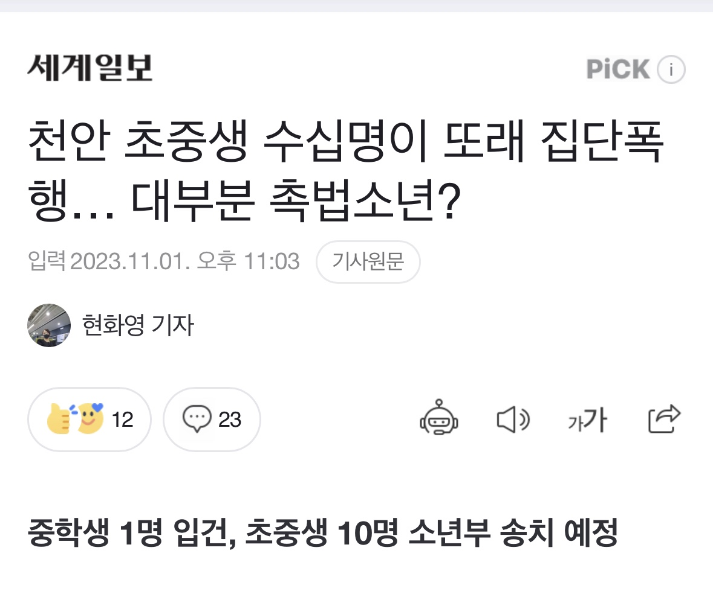
실제 사례 1

Slide 3
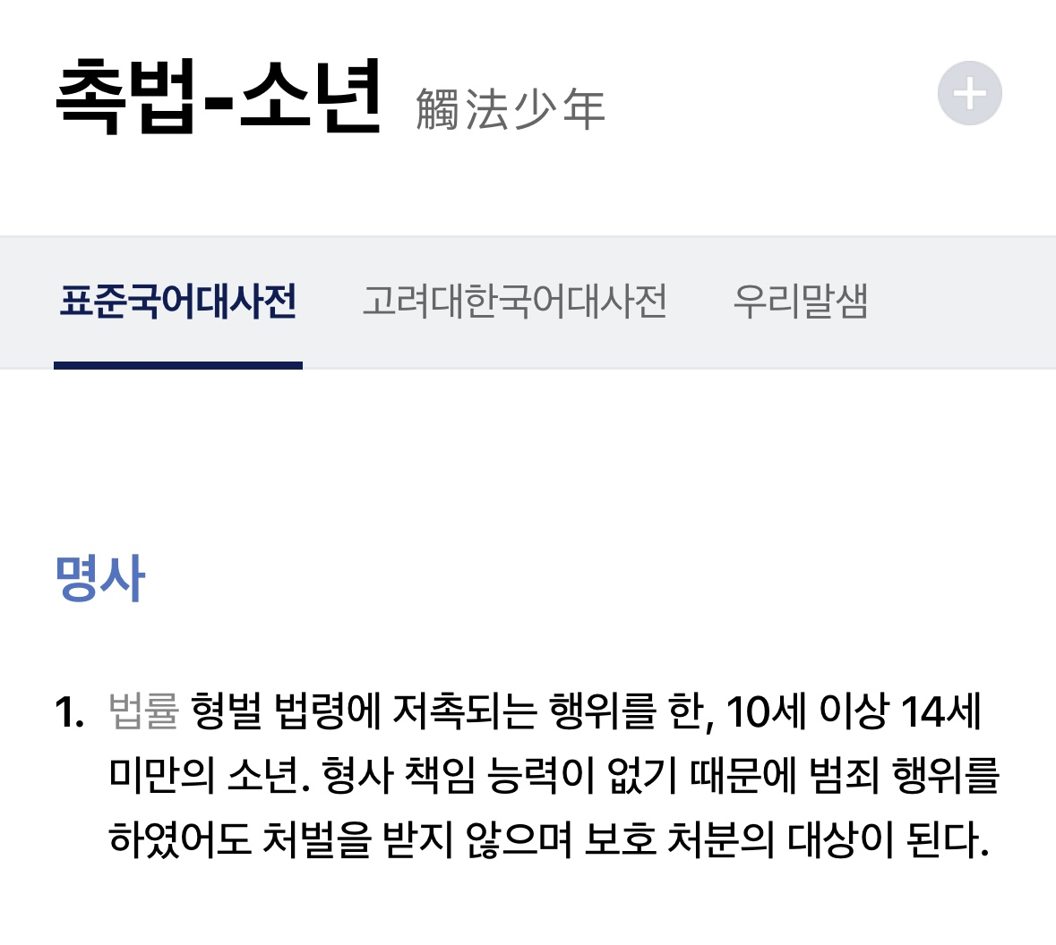
촉법소년이란?

Slide 4


‘성숙도’ 차이

Slide 5
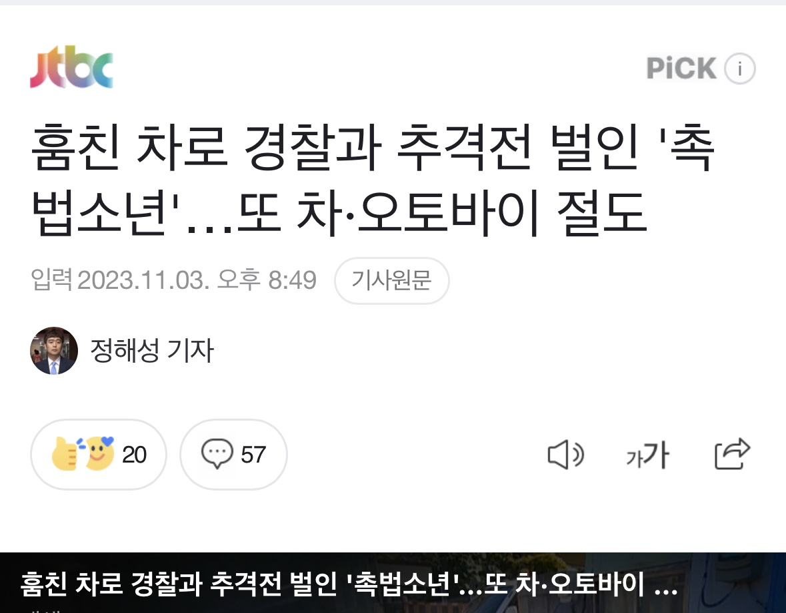
실제 사례 2

Slide 6
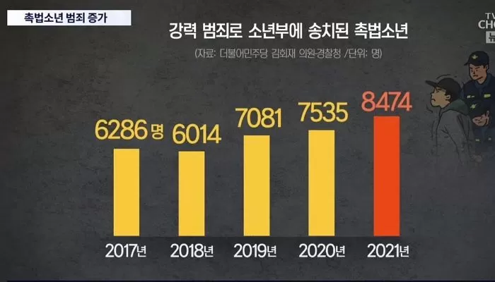
범죄의 심각성

Slide 7
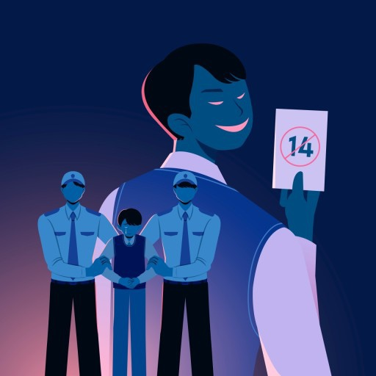
• 촉법소년에 대한 고려가 필요하다
- ‘성숙도’
- ‘범죄의 심각성’
we are the profesional

Slide 8
THANK
YOU☺

